Slide 1

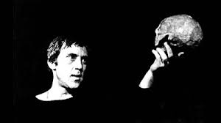
Padiglioni o Monoblocco. E’ questo il problema?
Marco Geddes da Filicaia
Mercoledì 27 Marzo 2024

Slide 2
Cosa tratterò
Un confronto fra ospedale a padiglioni e monoblocco
L’alternativa attuale
Il tema dei posti letto
Il tema del layout e del personale: perché facilitarne le attività?

Slide 3
Cosa tratterò
Un confronto fra ospedale a padiglioni e monoblocco
L’alternativa attuale
Il tema dei posti letto
Il tema del layout e del personale: perché facilitarne le attività?

Slide 4
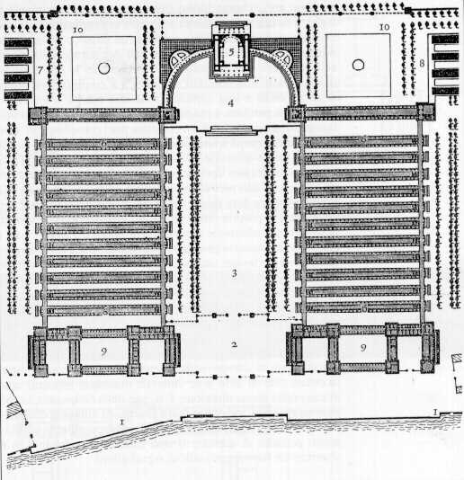
Jean-Baptiste Leroy (1777): “Per farsi un’idea dell’ospedale che propongo, bisogna immaginare le diverse corsie come interamente isolate e allineate come le tende di un campo militare. Per tale disposizione ciascuna sala è come una specie di isola nell’aria e immersa in un volume considerevole di tale fluido, che i venti potranno portare e rinnovare facilmente avendo accesso libero tutto intorno”.

Slide 5
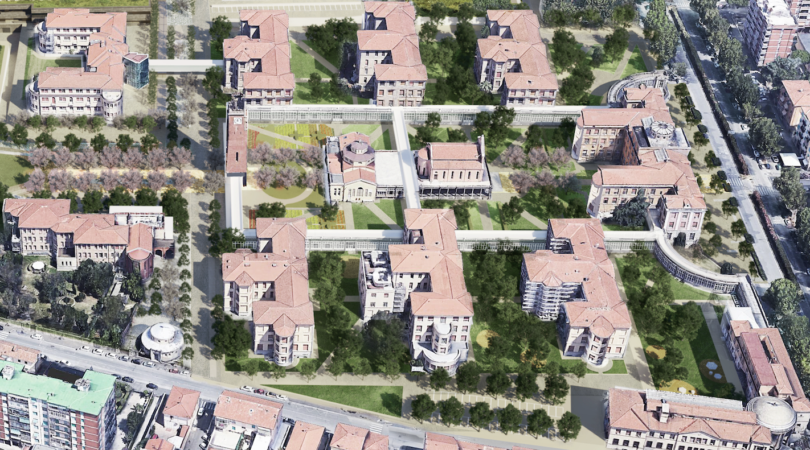

Slide 6
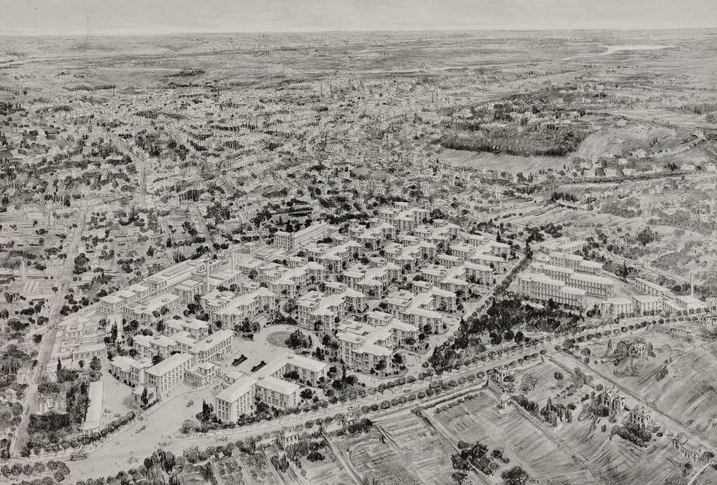
Lyon Hopital De Grange Blanche

Slide 7
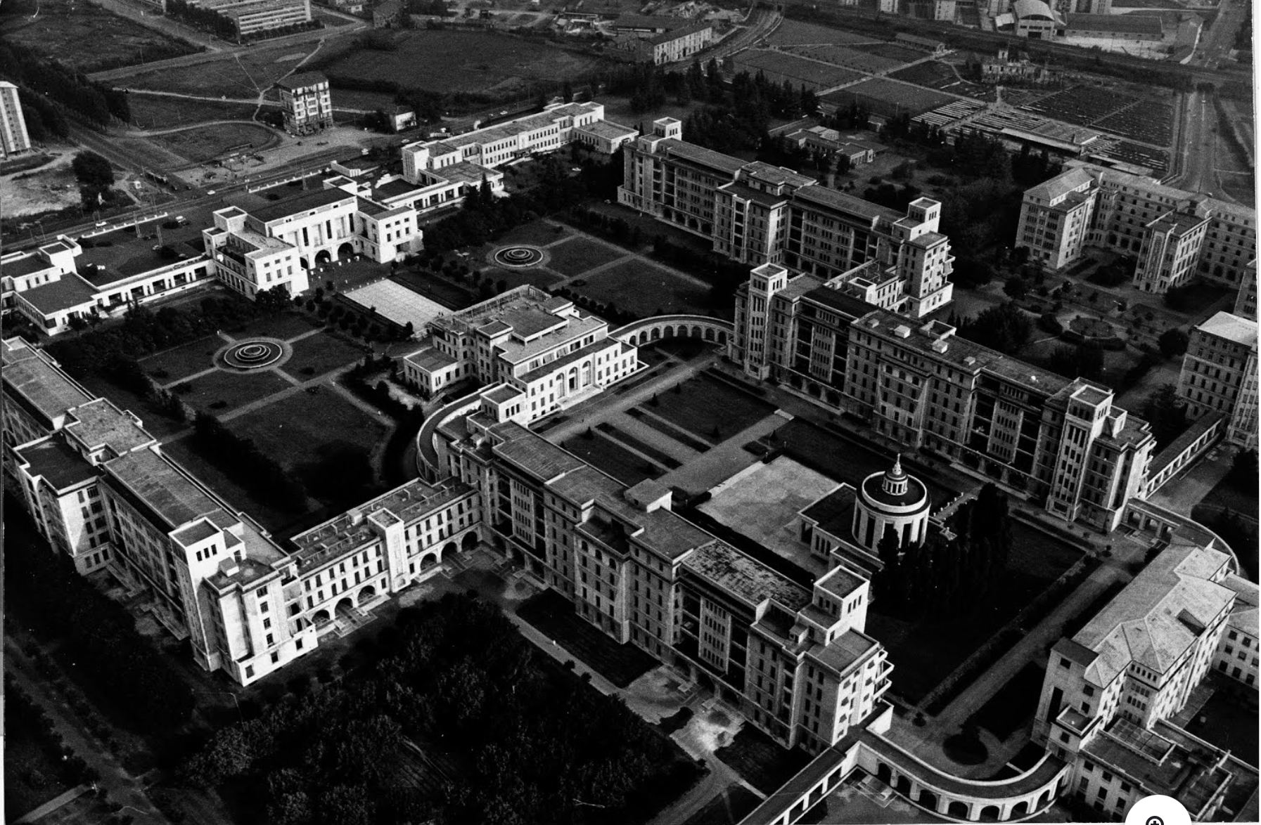
Ospedale Niguarda di Milano. Foto aerea del 1939

Slide 8
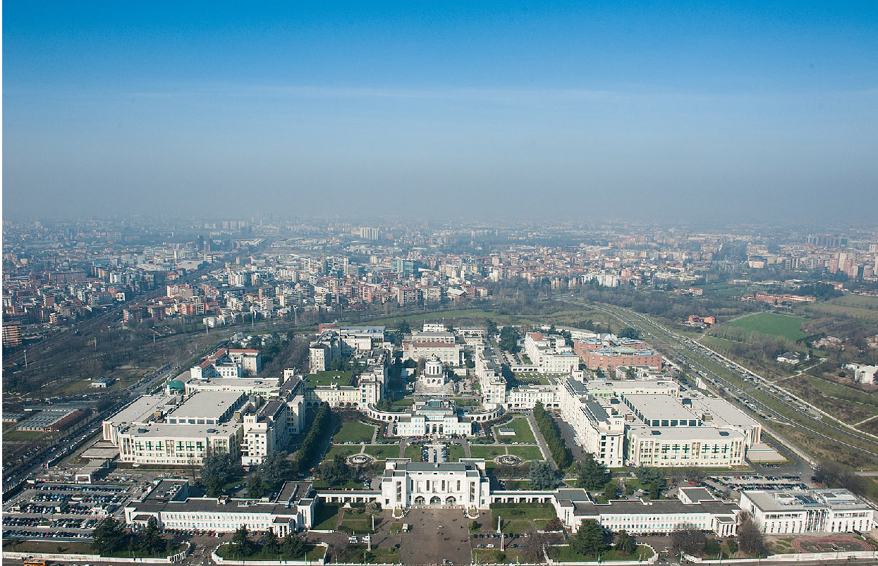
Ospedale Niguarda di Milano. Foto aerea attuale

Slide 9
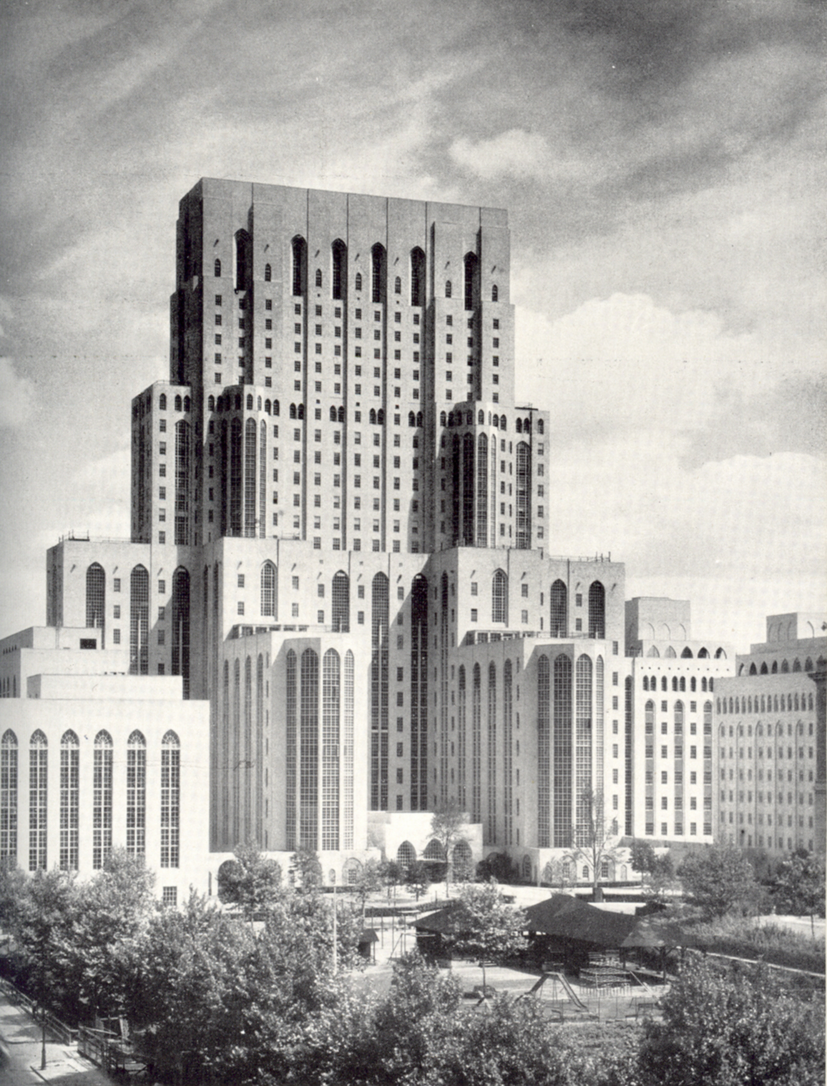
New York
Hospital –Cornell Medical Center, 1933

Slide 10
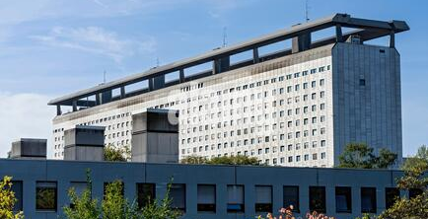
Ospedale universitario di Ludwig-Maximilians-University, LMU, Klinikum Campus Grosshadern, Monaco, alta Baviera, Germania

Slide 11
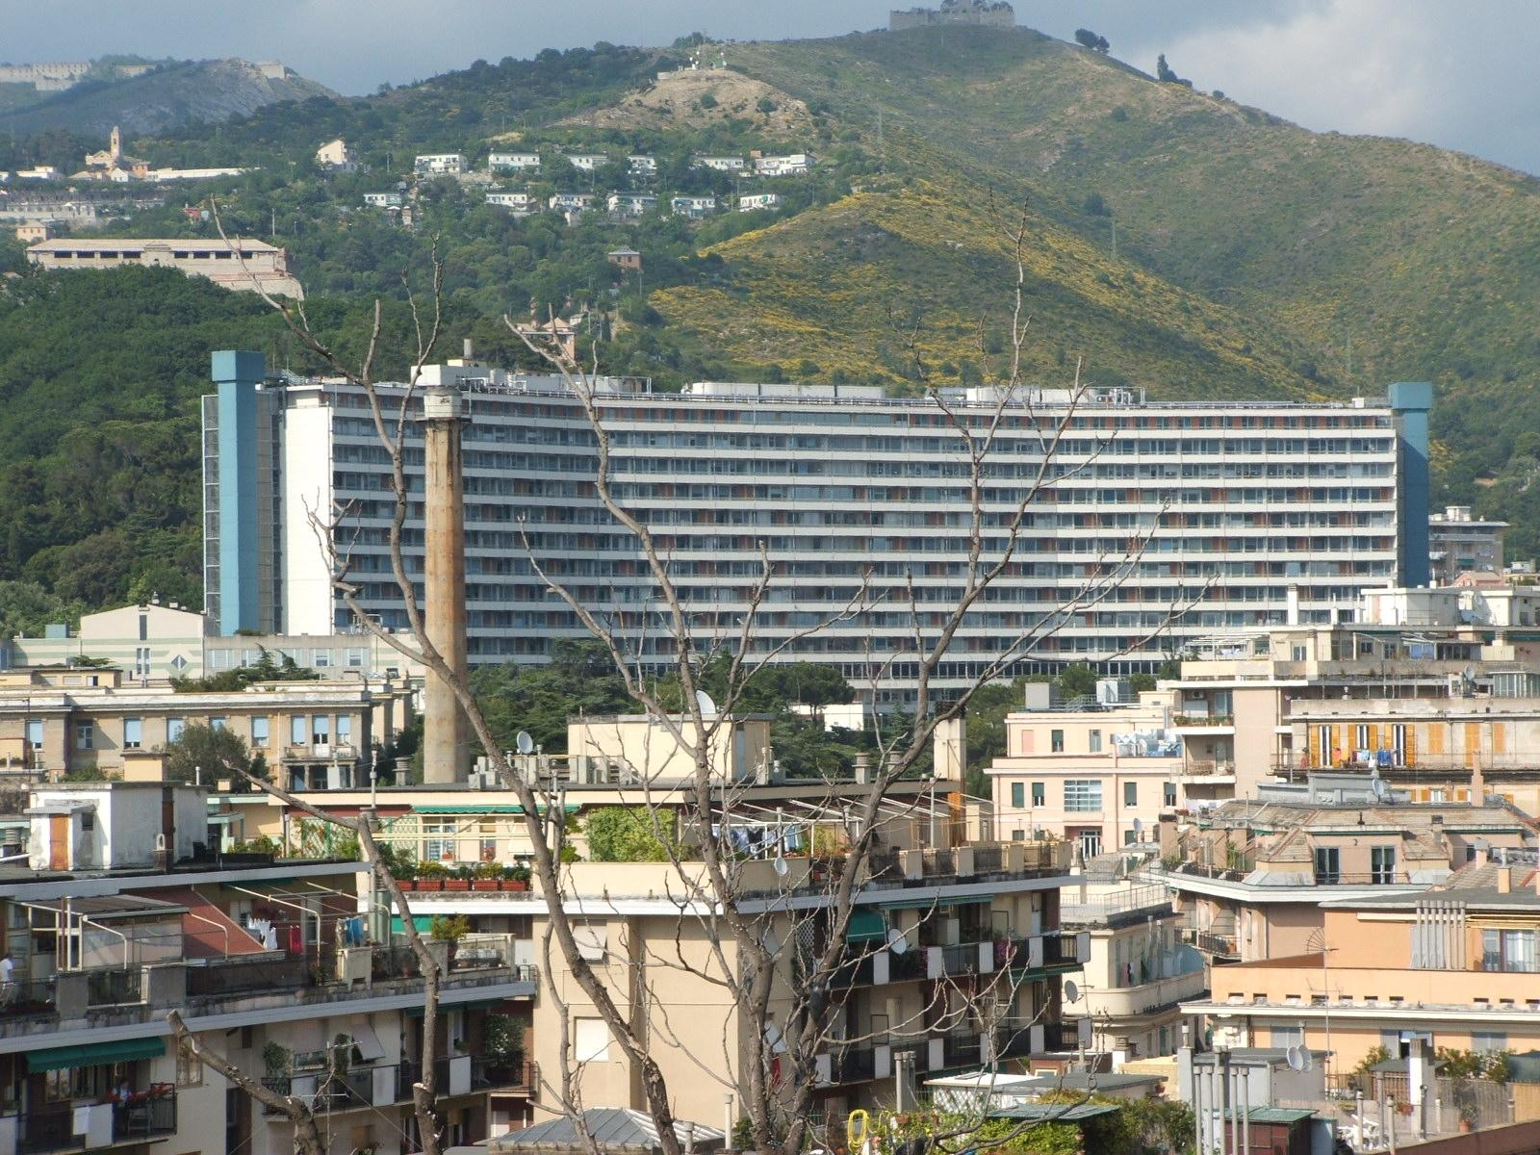
Ospedale San Martino, Genova

Slide 12
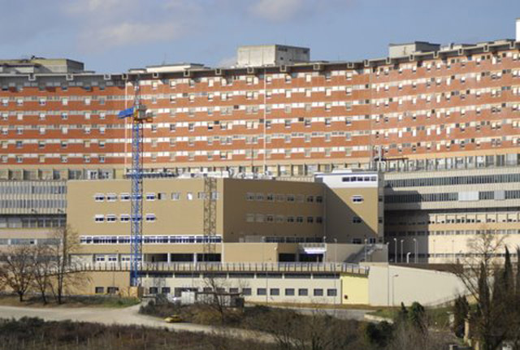
Ospedale Le Scotte, Siena

Slide 13
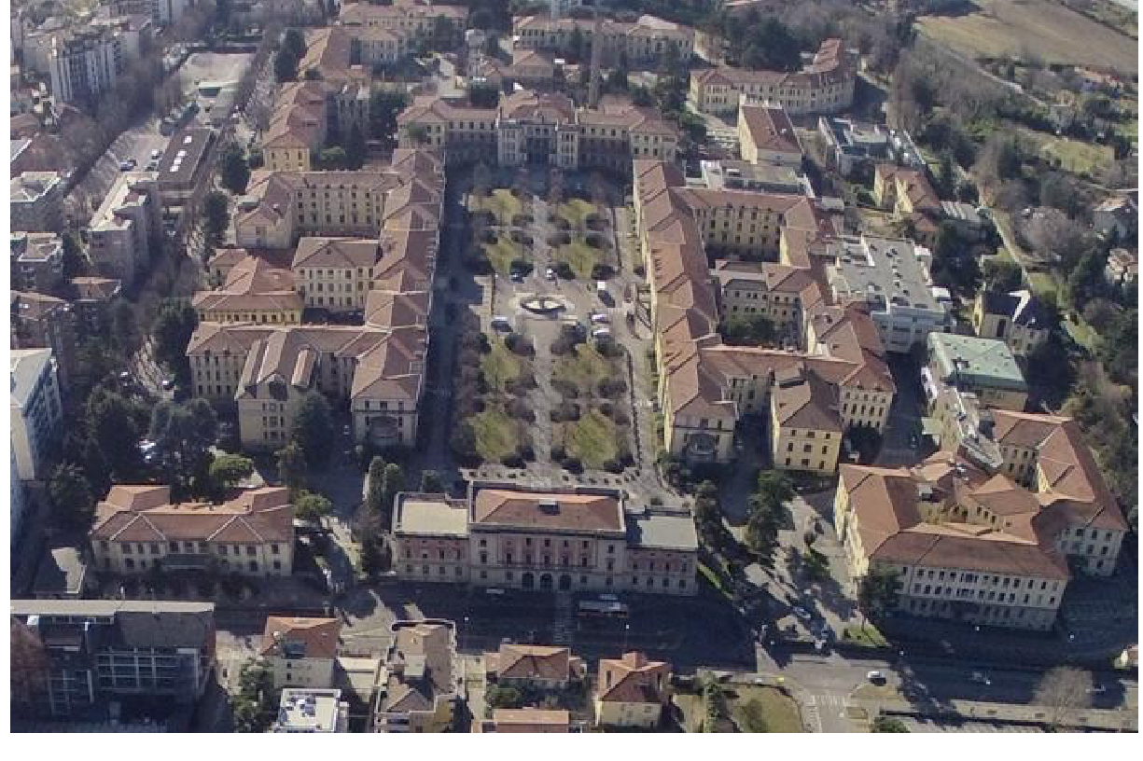
Ospedale di Bergamo, foto del 2002

Slide 14
Cosa tratterò
Un confronto fra ospedale a padiglioni e monoblocco
L’alternativa attuale
Il tema dei posti letto
Il tema del layout e del personale: perché facilitarne le attività?

Slide 15
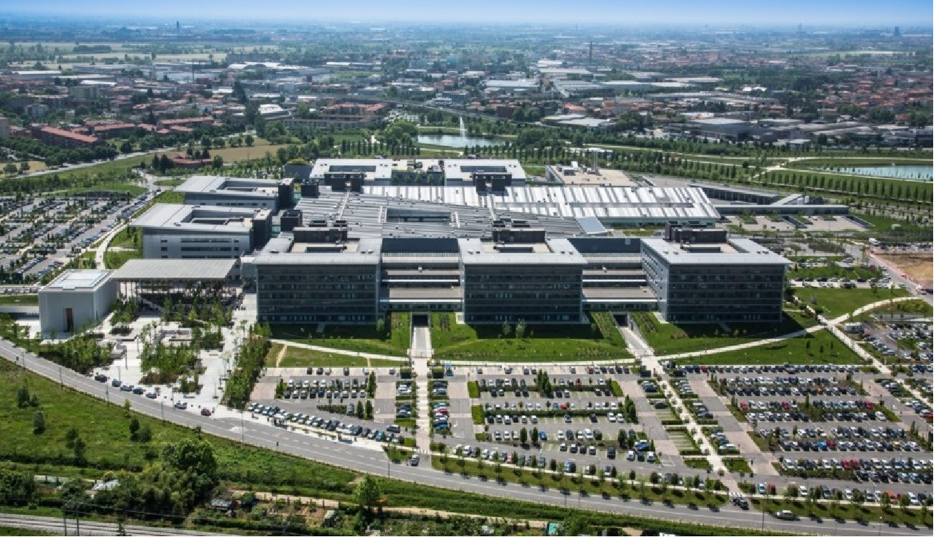
Nuovo ospedale di Bergamo Papa Giovanni XXIII

Slide 16
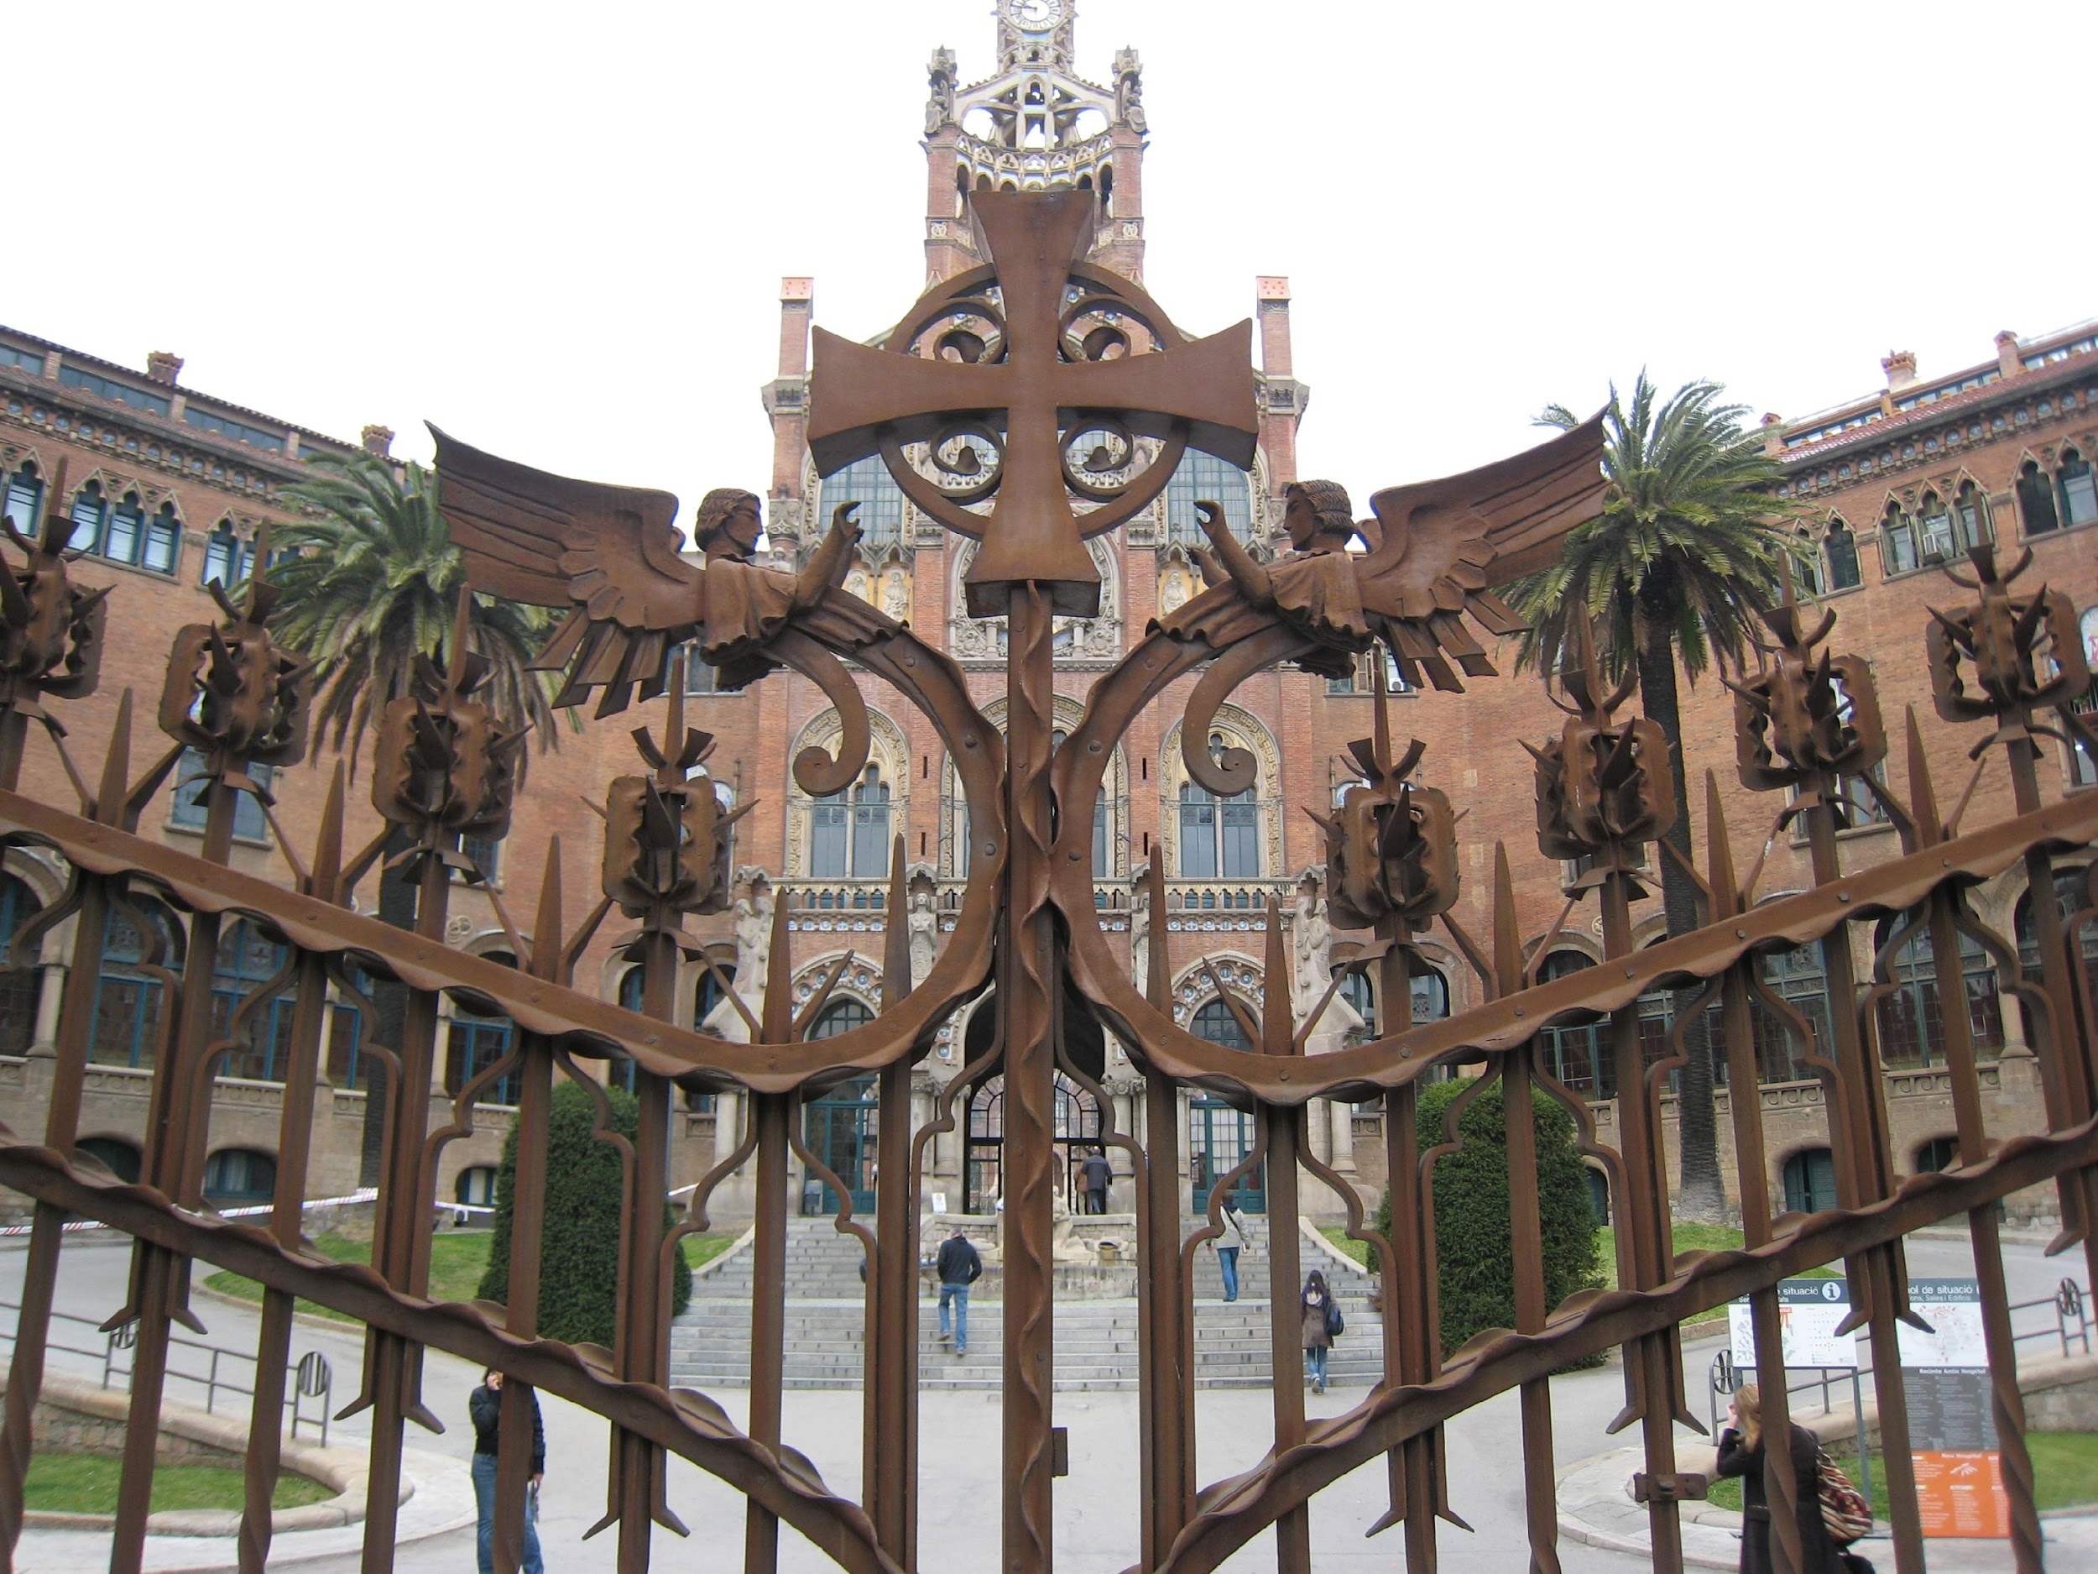
Hospital de la Santa Creu i Sant Paul, cortile di ingresso - Barcellona

Slide 17
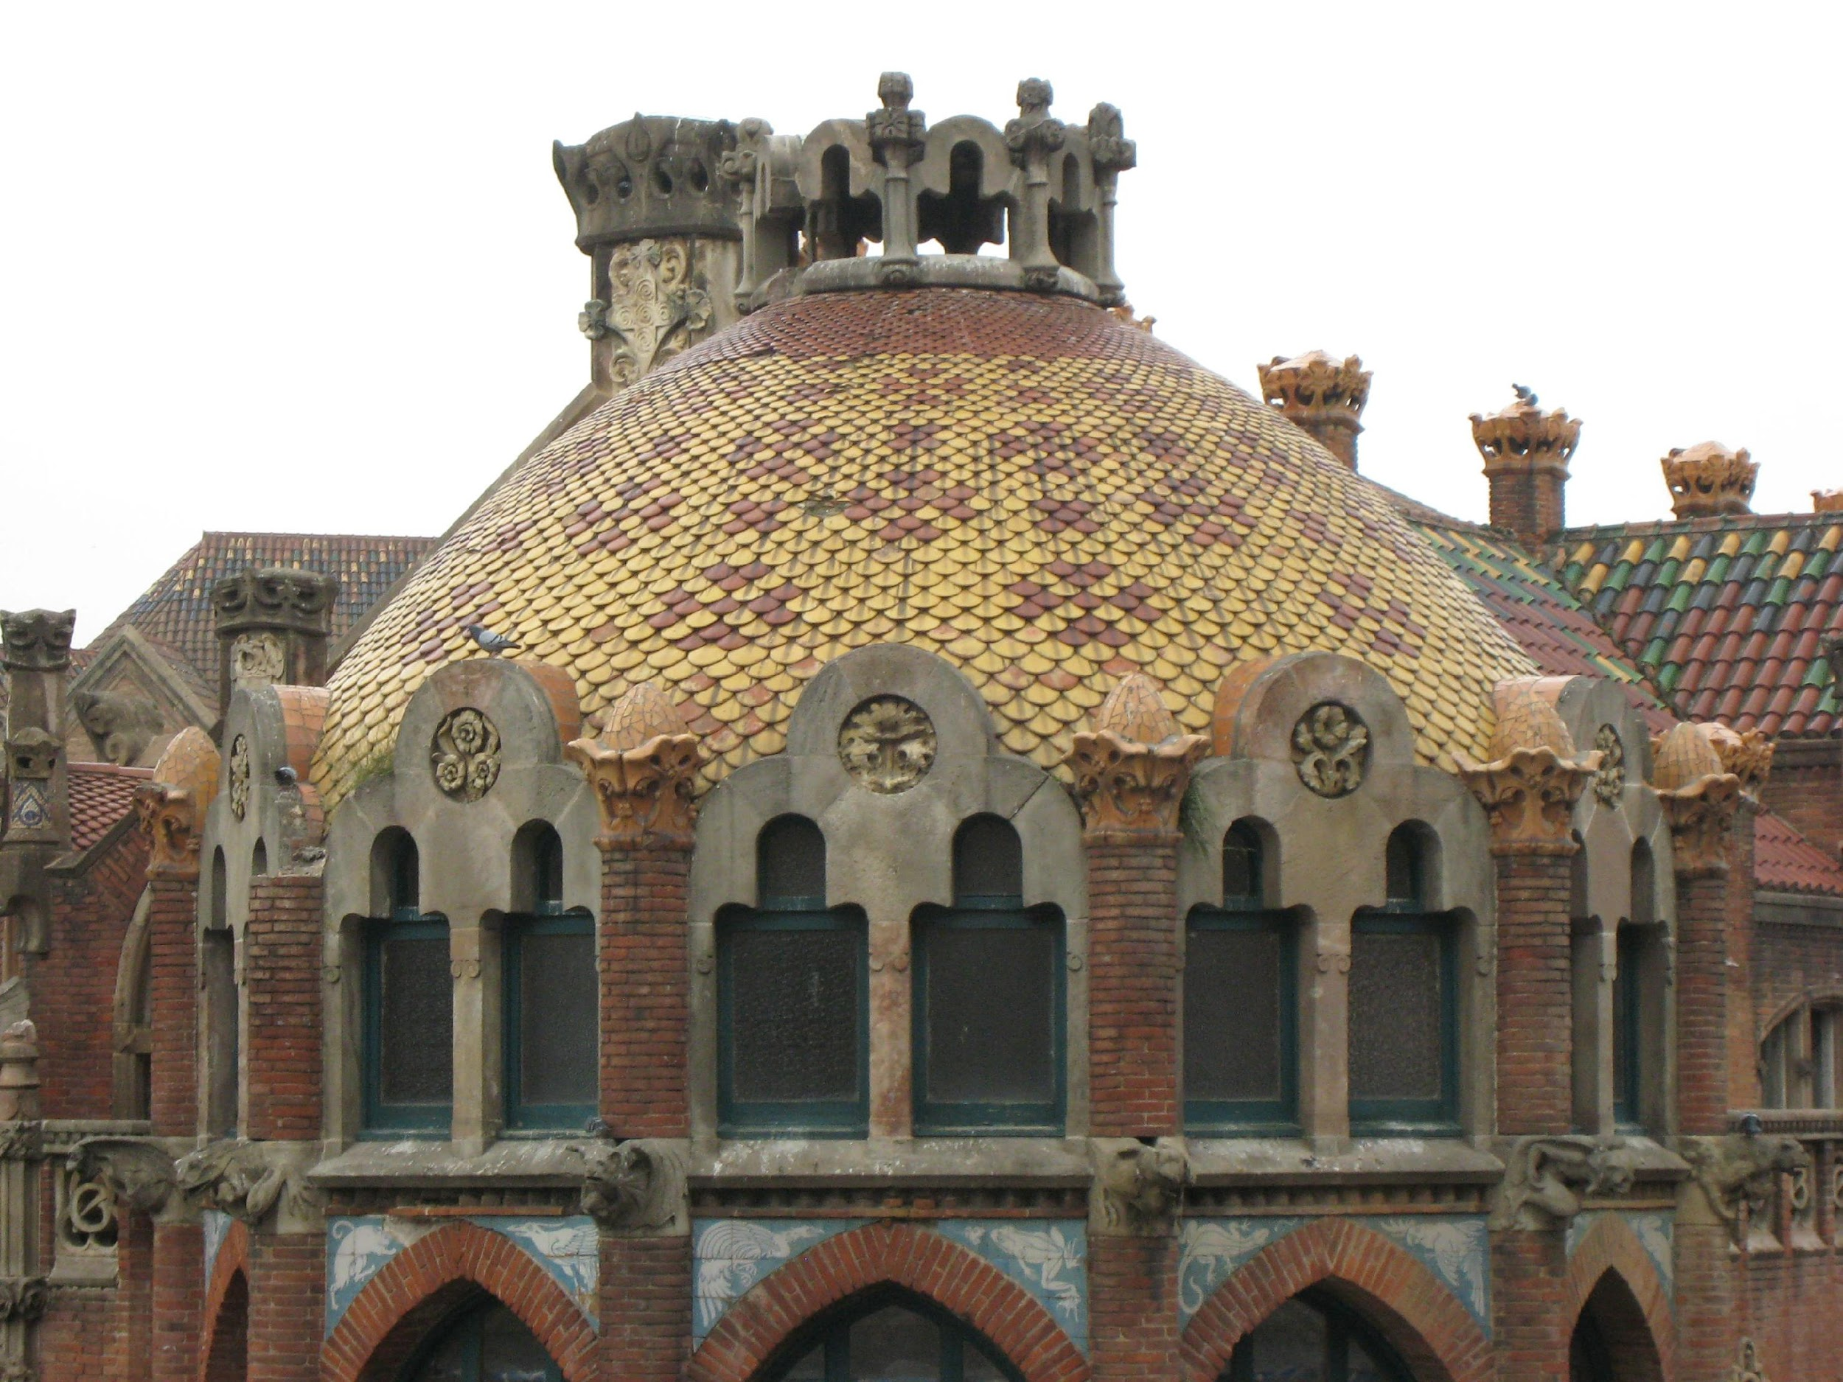
Hospital de la Santa Creu i Sant Paul, cupola - Barcellona

Slide 18
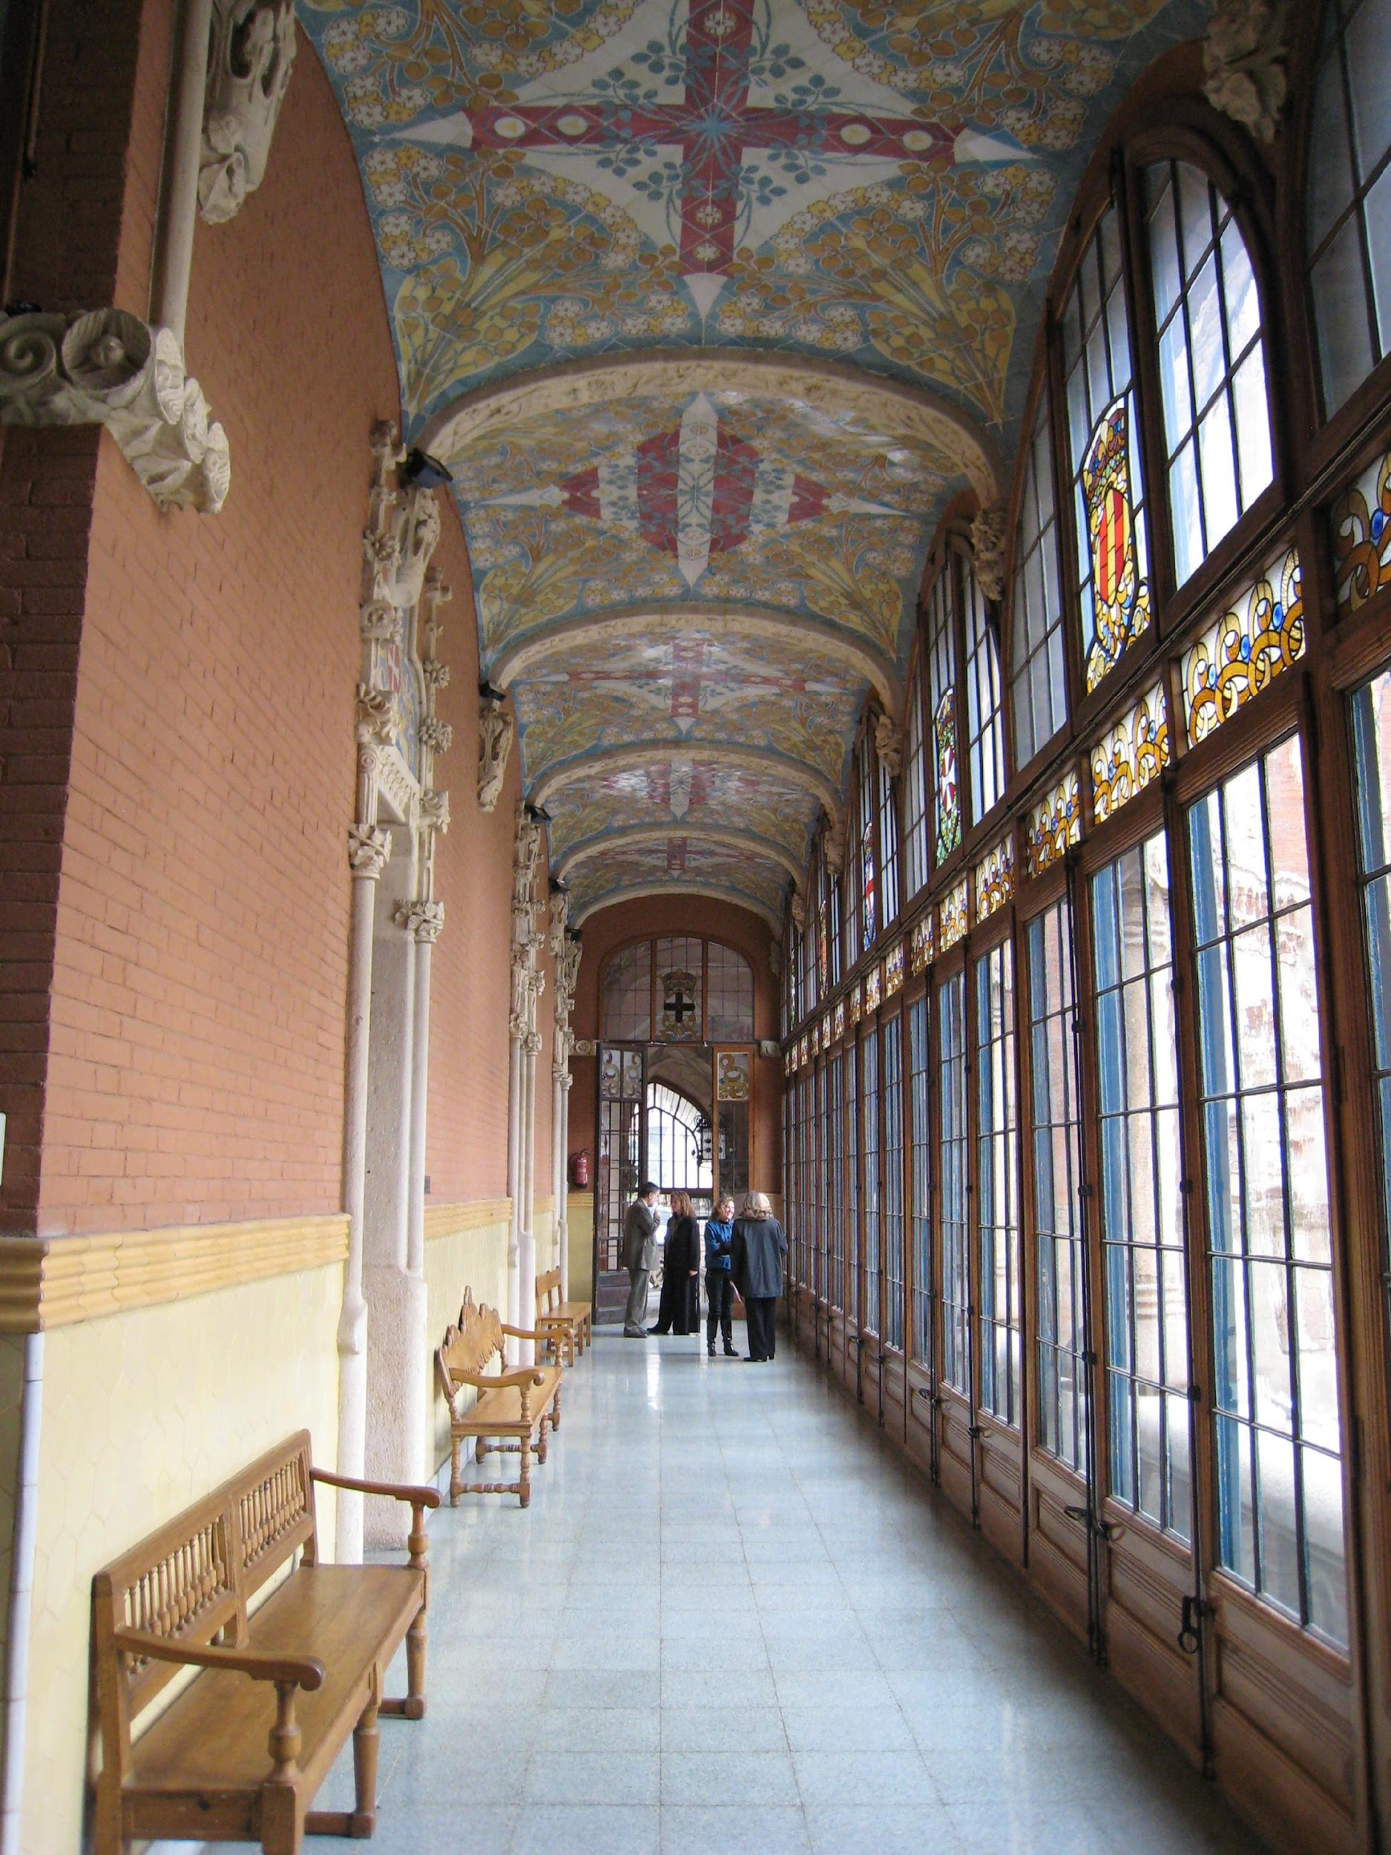
Hospital de la Santa Creu i Sant Paul,
Corridoio laterale - Barcellona

Slide 19
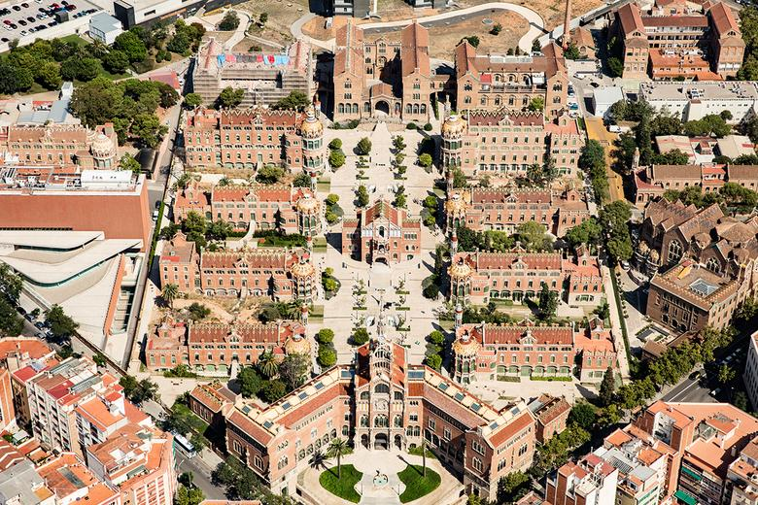
Hospital de la Santa Creu i Sant Paul, - Barcellona

Slide 20
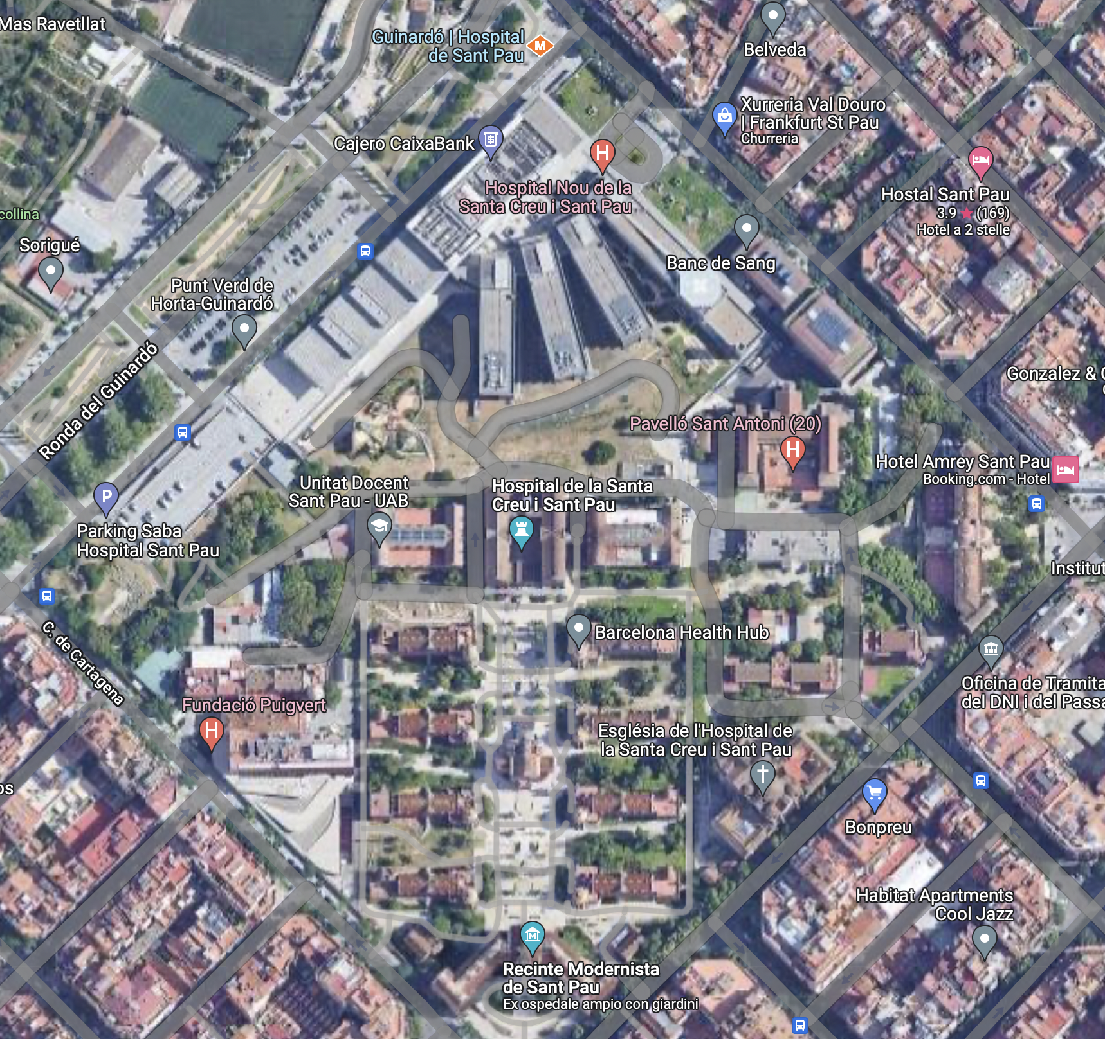

Slide 21
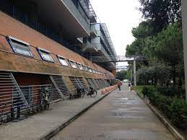
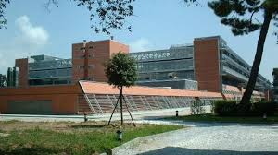
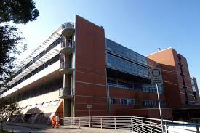
Ospedale della Versilia

Slide 22
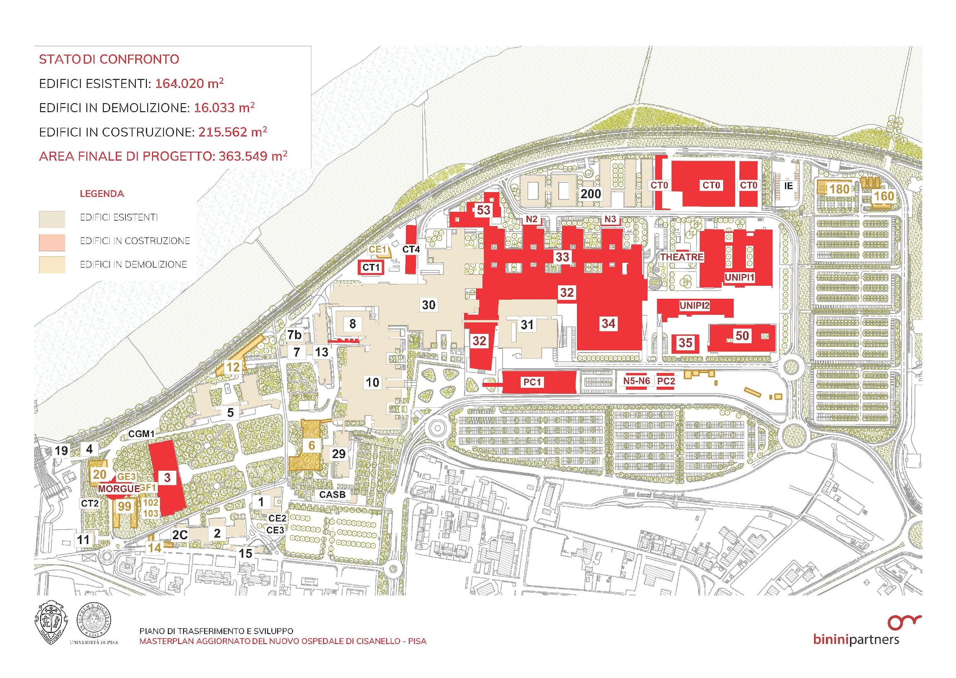

Slide 23
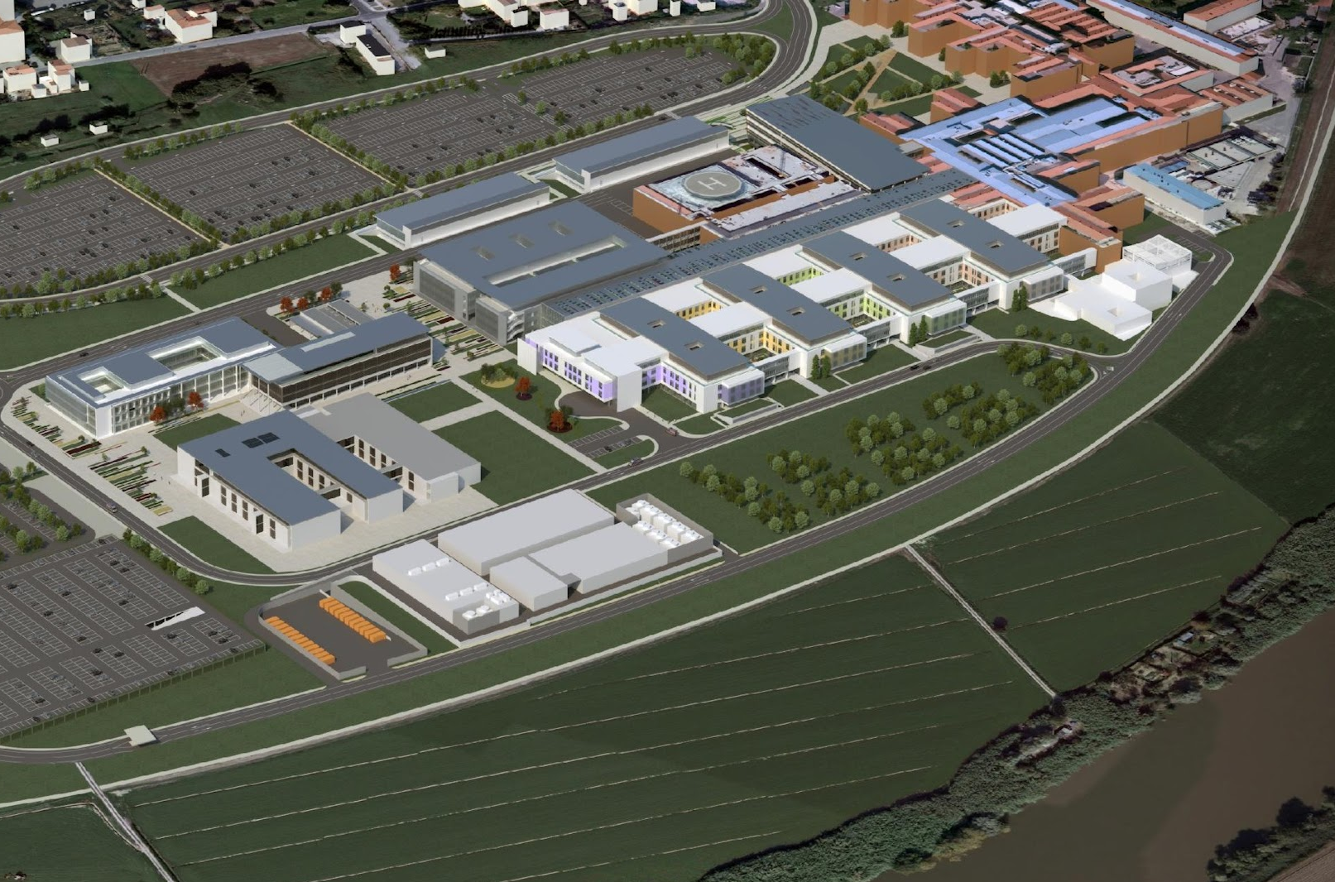


Vista aerea dalla golena d’Arno
Azienda Ospedaliero-Universitaria Pisana
27/03/24

Slide 24
Cosa tratterò
Un confronto fra ospedale a padiglioni e monoblocco
L’alternativa attuale
Il tema dei posti letto
Il tema del layout e del personale: perché facilitarne le attività?

Slide 25
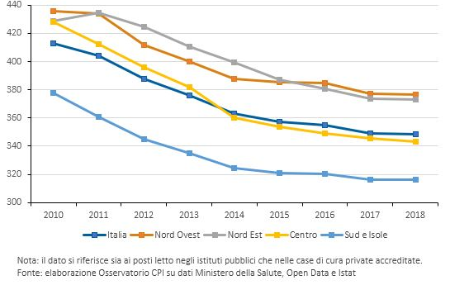
Numero di Posti letto per 100.000 abitanti

Slide 26
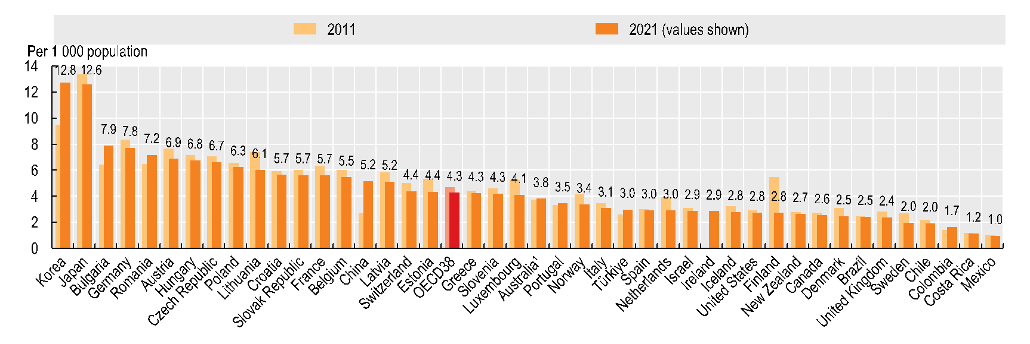
Posti letto per 1.000 abitanti nei paesi dell’Ocse - Anni 2011 e 2021

Slide 27
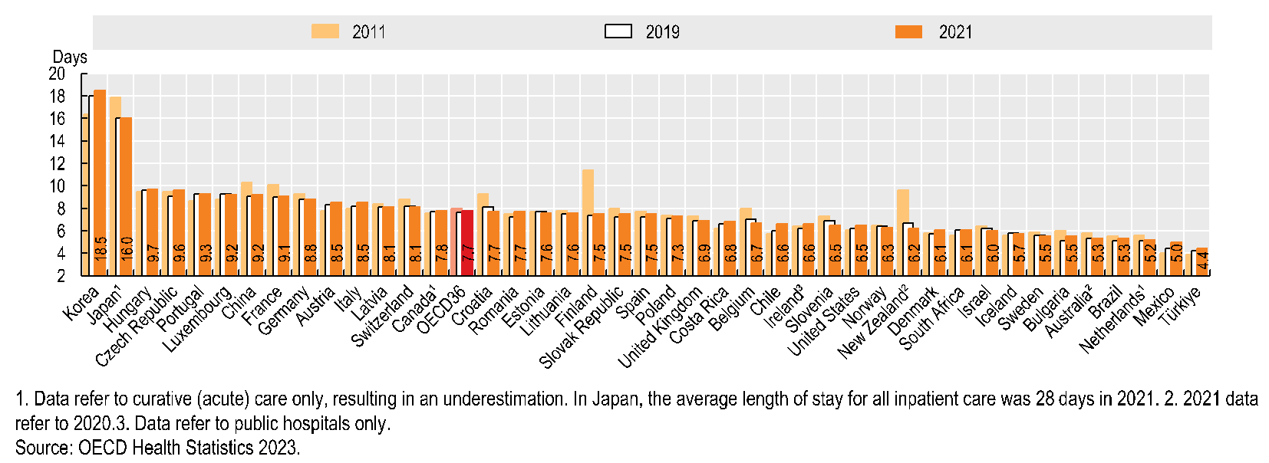
Durata di degenza negli anni 2011, 2019, 2021

Slide 28
Cosa tratterò
Un confronto fra ospedale a padiglioni e monoblocco
L’alternativa attuale
Il tema dei posti letto
Il tema del layout e del personale: perché facilitarne le attività?
per risparmiare
per avere più tempo per prendersi cura della persona ricoverata

Slide 29
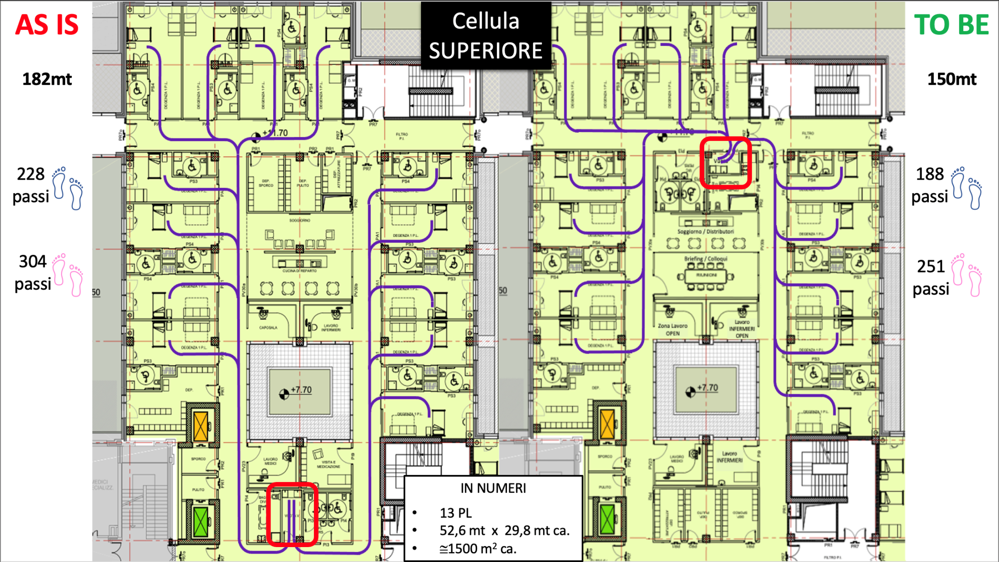

Slide 30
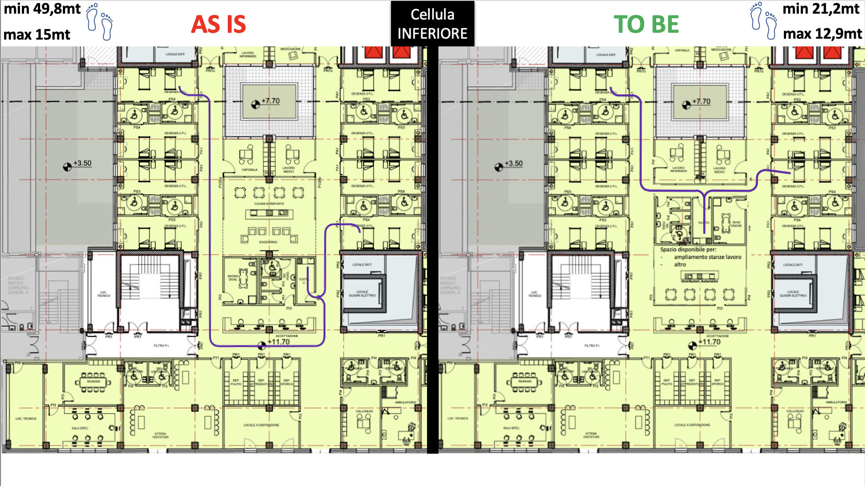

Slide 31
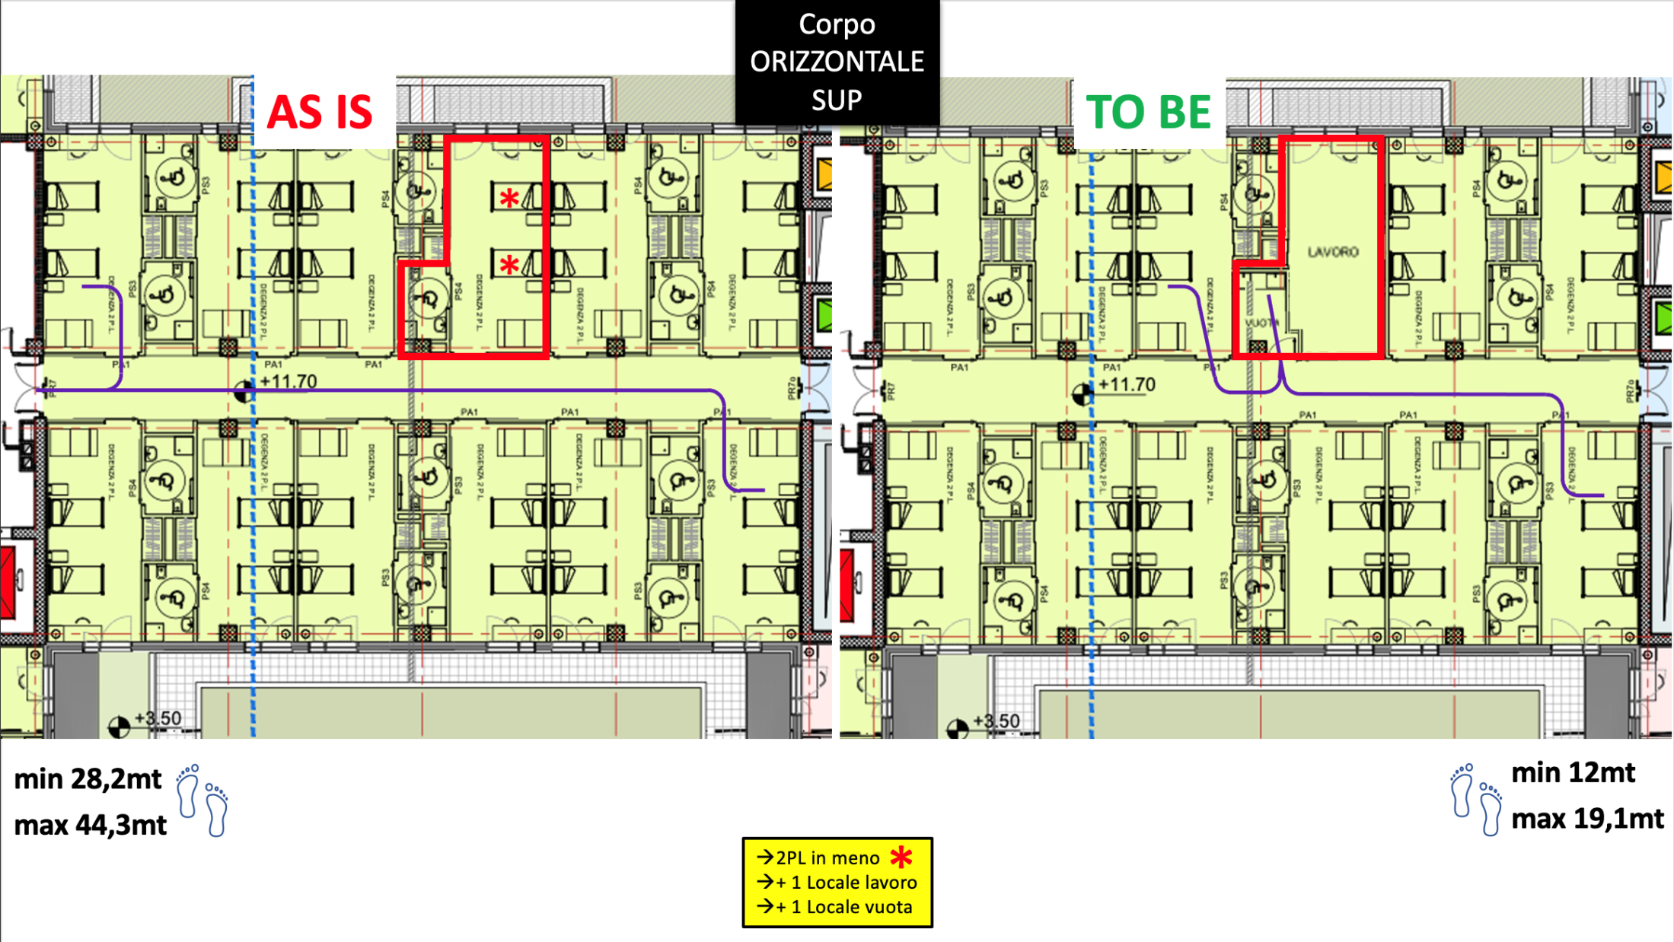

Slide 32
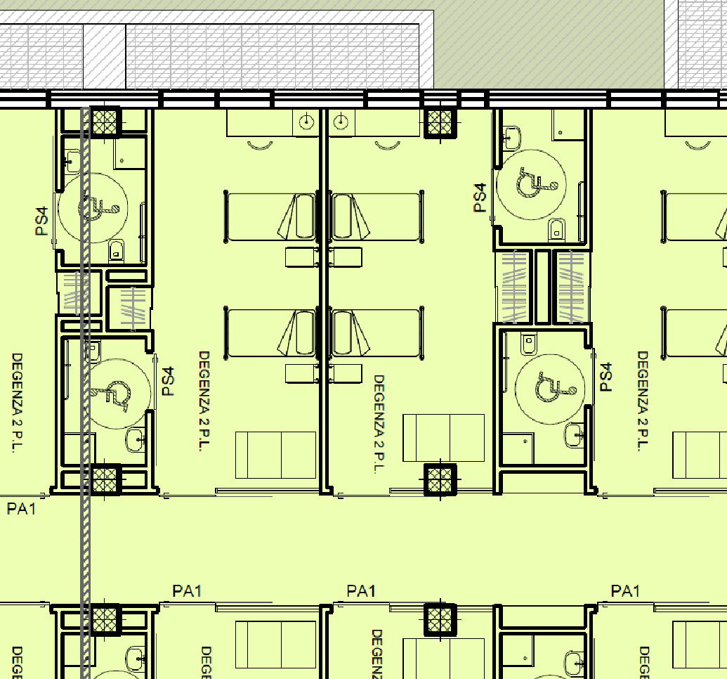
BRACCIALETTO PAZIENTE
MONITOR TOUCH
TELECAMERA AMBIENTALE
MONITORAGGIO PAZIENTE
POMPE INFUSIONALI
ALLARMI
LETTO CONNESSO
CHIAMATA INFERMIERI
TV INTERATTIVA
CONTROLLO PARAMETRI AMBIENTALI
CARRELLO INTELLIGENTE
CONTROLLO ACCESSI
LAVANDINO
INTELLIGENTE
ARMADIO PASS BOX INTELLIGENTE
MONITORAGGIO ATTIVITA’

